Slide 1

Desenvolvimento de Metodologia para a Governança na Gestão dos Contratos
Meta 2 · Estruturação de Ecossistema de Dados
Notes:
Capa do entregável da Meta 2 – Diagnóstico inicial da arquitetura de dados do MEC (AS IS).

Slide 2


Diagnóstico da arquitetura de dados (AS IS)
Equipe Técnica
META 2
FERNANDO RICHARTZ
Coordenação Geral
Estruturação de Ecossistema de Dados
DANTE LUIZ JULIATTO
Coordenação Meta 1
Entregável: diagnóstico inicial da arquitetura de dados em operação na CGDA/STIC do Ministério da Educação.
SIDNEI RODRIGUES
Coordenação Metas 2, 3 e 5
Universidade Federal de Santa Catarina
Junho de 2026
SÉRGIO MURILO PETRI
Coordenação Meta 4

Slide 3
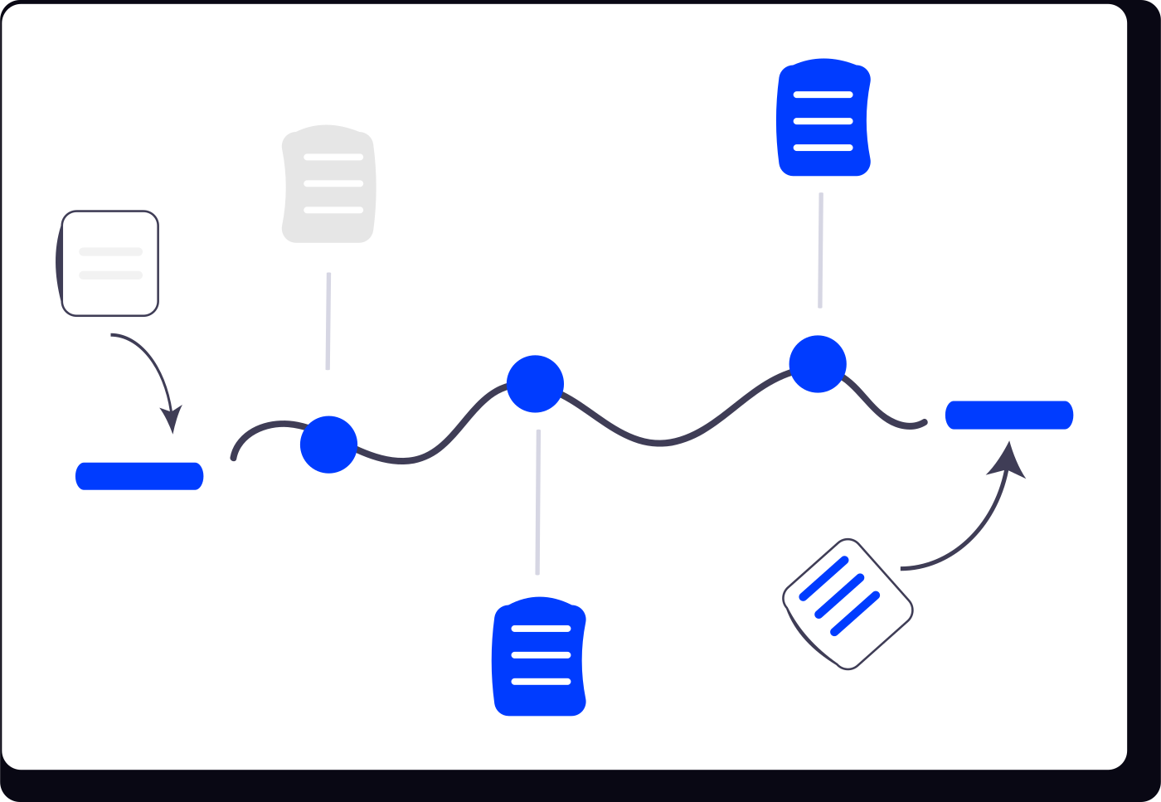
Sumário
1
Introdução
6
Governança de dados
2
Visão geral do ecossistema de dados
7
Descrição das tecnologias
3
Arquitetura de dados (AS IS)
8
Condições atuais de acesso
4
Pipeline de ETL/ELT
9
Próximos passos
5
Arquitetura medalhão

Slide 4




Introdução
O relatório consolida o diagnóstico inicial da arquitetura de dados em operação na Coordenação-Geral de Dados e Analytics (CGDA), vinculada à STIC do MEC, registrando o estado atual (AS IS) de componentes, fluxos e governança.
Análise documental dos artefatos da equipe de dados do MEC
Metodologia de Dados da CGDA
Fluxo do Processo de Dados
Pipeline para Ingestão de Dados – Landing Zone
Anexo de Modelagem de Dados Dimensional
CGDA, 2026a
CGDA, 2025
CGDA, 2026b
CGDA, 2022
Escopo: restringe-se à descrição do estado corrente, sem propostas de melhoria.

Slide 5



Visão geral do ecossistema de dados
Arquitetura em camadas funcionais que cobre o ciclo completo da informação: das fontes primárias à visualização.
Ferramentas
Integração, orquestração e versionamento
Apache Airflow
Python (ETL/ELT)
GitLab + GitLab CI
Origem
Ingestão em lote ou streaming
Armazenamento
Oracle Exadata (Data Warehouse)
Apresentação
Consumo e visualização
Bancos relacionais (Oracle, MySQL, PostgreSQL, SQL Server)
Planilhas Excel e CSV
Olinda (API REST)
Painel de Gestão e Integração
Stage Area
Bronze, Silver, Gold
Ambientes DSV · HMG · PRD
Star Schema (Gold)
Power BI (painéis)
Relatórios e APIs
Serviços de dados
Pessoas · perfis de acesso: Adm. de Dados · Cientista · Eng. de IA · Arquiteto · Analista BI · Gestão

Slide 6
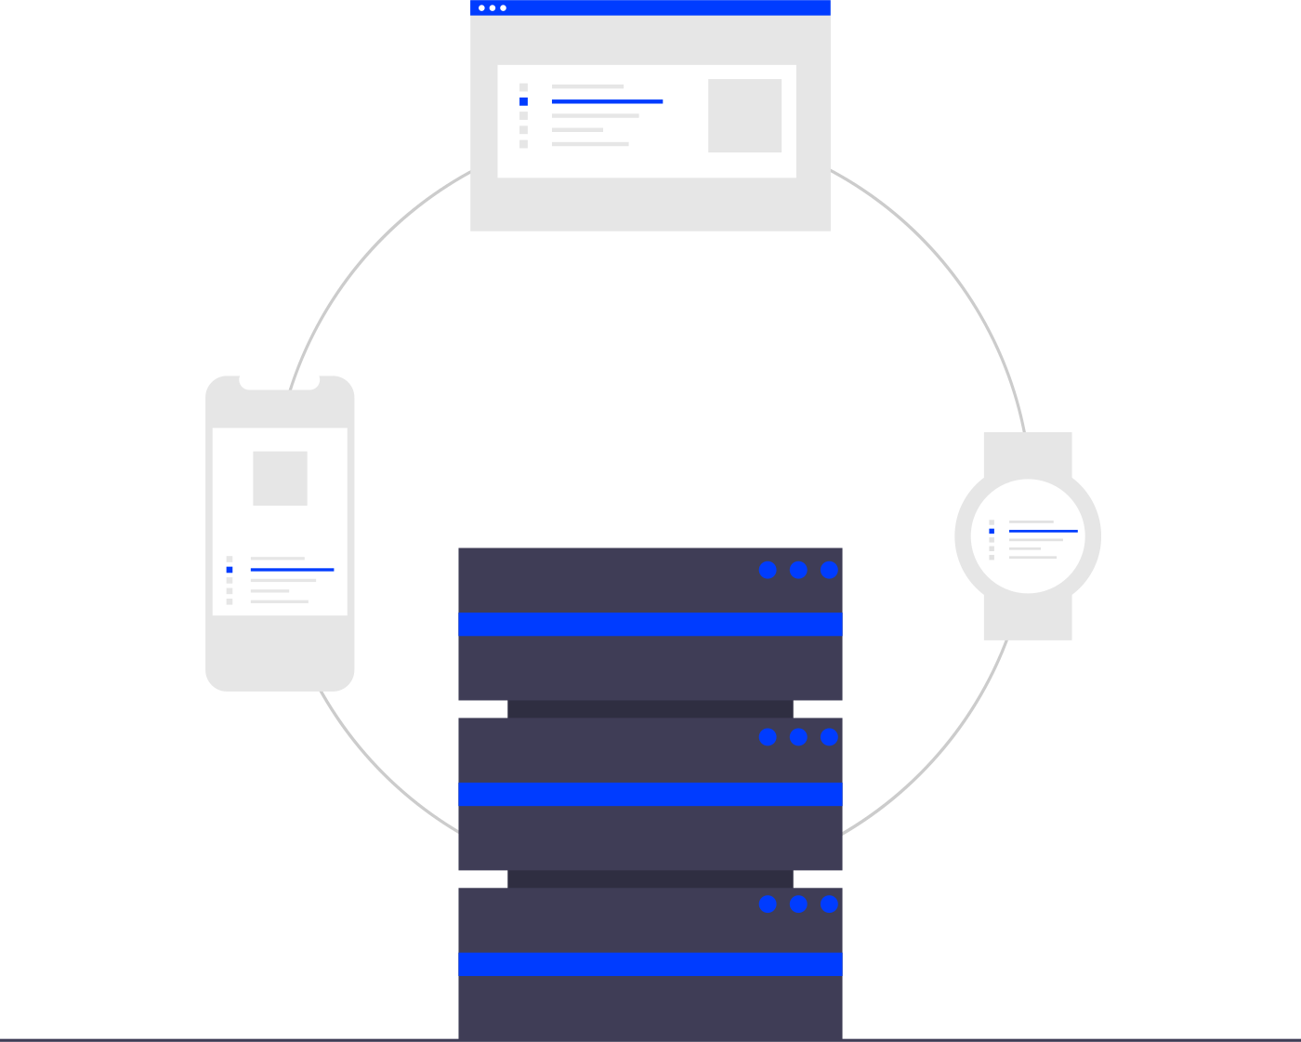
Arquitetura de dados (AS IS)
Repositórios, ambientes, pipeline e arquitetura medalhão

Slide 7

Repositórios e ambientes
Repositório central: SGBD Oracle Exadata, com repositórios lógicos para a Stage Area e as camadas Bronze, Silver e Gold. A separação de ambientes viabiliza testes, homologação e dados confiáveis.
Server | Porta | Database | Ambiente
exacc3scan.mec.gov.br | 1521 | PDBDSV_DW.mec.gov.br | Desenvolvimento
exacc3scan.mec.gov.br | 1521 | PDBHMG_DW.mec.gov.br | Homologação
exacc2-scan.mec.gov.br | 1521 | PDBPRD_DW.mec.gov.br | Produção
exacc2-scan.mec.gov.br | 1521 | PDBPRD_STGDW.mec.gov.br | Stage
Fonte: CGDA (2026a) – Quadro 1. Detalhamento dos ambientes de banco de dados.

Slide 8




Papel de cada ambiente
Desenvolvimento
Homologação
Produção
Stage
PDBDSV_DW
PDBHMG_DW
PDBPRD_DW
PDBPRD_STGDW
Construção e iteração contínua dos modelos dimensionais; estruturas em constante alteração e dados frequentemente incompletos.
Apresentação e validação dos modelos; estruturas alteradas apenas por implantações automatizadas, garantindo replicabilidade.
Repositório primário para relatórios, APIs e painéis de BI; alterações planejadas, automatizadas e só após validação.
Área de Staging: histórico das ingestões e apoio a projetos fora do padrão medalhão (ex.: Talend e Olinda).

Slide 9
Data Warehouse e modelagem dimensional
O DW organiza os dados sob a ótica dimensional, em Star Schema, para fornecer dados consolidados a relatórios, dashboards e análises.
Esquemas documentados (Kimball e Inmon)
Star Schema (Modelo Estrela) – o mais difundido
Snowflake Schema (Floco de Neve)
Fact Constellation (Constelação de Fatos)
Tempo
Aluno
FATO
métricas
Seis tipos de tabelas fato padrão
Transacional
Agregada
Dimensão
Dimensão
Consolidada
Snapshot periódico
Snapshot acumulado
Fato sem fato
Dimensões padronizadas (contexto) reutilizadas pelas tabelas fato (métricas).

Slide 10




Pipeline de ETL/ELT
Conjunto automatizado de atividades: extração das fontes, transformações, orquestração e agendamento das execuções.
GitLab
GitLab CI
Apache Airflow
Oracle Exadata
Power BI
Versionamento de DAGs e scripts
Integração contínua e promoção
Orquestração, agendamento e logs
Data Warehouse (Star Schema)
Painéis e consumo final
Tarefas escritas em Python; arquivos .py transferidos via SFTP (WinSCP/FileZilla) aos ambientes DSV, HMG e PRD.
Fluxo de trabalho (BPM)
Área Negocial: entendimento do negócio, requisitos e liberação de acesso → Torre de BI define o tipo de REQ: ingestão/criação de modelo dimensional, correção/ajuste de modelo ou consulta Olinda → apresentação em painel Power BI.

Slide 11
Sequência operacional da equipe de dados
1
Requisição, GitLab e banco
2
Python (VSCode, DSV)
3
Airflow
Atender a REQ no BMC
Nova branch develop_<Projeto> a partir da master no projeto medalhao
Copiar templates: dags, olinda, scriptsqls
Criar schemas BRZ/SLV/GLD_<Projeto> em DSV, HMG e PRD
Copiar templates Bronze/Silver/Gold para as DAGs
Bronze: carga no schema BRZ
Silver: modelo relacional + carga SLV
Gold: modelo dimensional + carga GLD
Salvar na branch develop
Copiar .py para o servidor Linux do Airflow (DSV, HMG, PRD) via WinSCP/FileZilla
Agendar e executar as DAGs
Testar o pipeline

Slide 12
Arquitetura medalhão
Modelo adotado pela CGDA para organizar os dados em camadas de qualidade, com refinamento progressivo de dados brutos a dados qualificados para análise.
BRZ
BRONZE
SLV
PRATA
GLD
OURO
Ingestão e armazenamento bruto. Preserva integridade e fidelidade dos dados de origem: APIs, CSV, planilhas, bancos relacionais.
Refinamento, padronização e tratamento: limpeza, normalização e integração; elimina duplicidades e inconsistências.
Dados modelados de forma analítica (dimensional), voltados ao consumo por BI, relatórios e serviços de dados.
Nomenclatura: schemas BRZ/SLV/GLD_<Nome_do_Projeto>; pastas versionadas dags, olinda e scriptsqls.

Slide 13



Governança de dados
Metodologia formal que padroniza coleta, tratamento e armazenamento, assegurando qualidade, confiabilidade e rastreabilidade.
Diretrizes e qualidade
Versionamento
Segregação de ambientes
Diretrizes para coleta, processamento e análise; integridade, qualidade e proteção dos dados; aderência legal e regulatória.
Scripts SQL, Python e PBIX no GitLab: branch master para artefatos estáveis, develop para os em construção.
DSV, HMG e PRD com promoção controlada por implantações automatizadas.
Camada de Pessoas · perfis e responsabilidades
Construção do pipeline
Esp. em Adm. de Dados · Cientista de Dados
Modelagem
Engenheiro de IA · Arquiteto de Dados
Métricas e painéis
Analista Low-Code/No-Code · Analista de BI
Gestão
Líder de Equipe · Scrum Master · Líder de Projeto

Slide 14





Descrição das tecnologias
GitLab
GitLab CI
Apache Airflow
Controle de versão: master estável, develop em construção; projeto medalhao.
Automatiza validação e promoção entre ambientes (configuração a detalhar com o MEC).
Orquestra DAGs em DSV, HMG e PRD; registra logs, tempos e falhas.
Oracle Exadata DW
Python
Olinda
Repositório central em Star Schema; Stage, Bronze, Silver e Gold.
Pipelines ETL/ELT com Pendulum, mec_utils, Pandas e bibliotecas do Airflow.
Plataforma do BCB que expõe consultas SQL como APIs REST (JSON, XML, CSV).
SFTP
Power BI
Complementares
Transferência criptografada entre origens e ingestão; WinSCP e FileZilla.
Front-end dos painéis, alimentado pelas camadas Gold.
SharePoint, API Gateway, VSCode, DBeaver, GitHub Desktop, royal.ts.

Slide 15



Condições atuais de acesso da equipe UFSC
Situação de acessos
O que já é possível
VPN do MEC
Concedido
Com VPN e acesso ao Oracle DW, a equipe já consegue inspecionar os schemas e os ambientes de banco de dados (DSV, HMG, PRD e Stage).
Oracle Data Warehouse
Concedido
O que ainda falta
Integrar-se ao fluxo de versionamento e integração contínua da CGDA/STIC, que depende dos acessos ao GitLab, ao projeto das DAGs e ao GitLab CI.
GitLab (depósito de DAGs e scripts)
Pendente
Projeto Git das DAGs do Airflow
Pendente
GitLab CI
Pendente

Slide 16


Próximos passos
PASSO 1
PASSO 2
PASSO 3
PASSO 4
Acesso ao GitLab
Acesso ao projeto Git e GitLab CI
Definir a forma de trabalho
Incorporação ao fluxo operacional
Para depósito de novas DAGs e scripts Python no padrão do MEC.
Integração ao fluxo de versionamento e CI da CGDA/STIC.
Reuniões com o MEC: repositório separado ou repositório único com Merge Requests.
Branches de desenvolvimento, schemas Bronze/Silver/Gold, agendamento e teste das DAGs.
A definição do modelo de trabalho condicionará a organização dos artefatos, a estratégia de branches e a promoção de código entre ambientes.

Slide 17

Referências
APACHE AIRFLOW. Apache Airflow Documentation. Disponível em: https://airflow.apache.org/docs/.
CGDA. Metodologia de Administração de Dados: Anexo – Modelagem de Dados Dimensional. Brasília: MEC, 2022.
CGDA. Fluxo do Processo de Dados – Equipe de Dados. Brasília: MEC, 2025.
CGDA. Metodologia de Dados. Brasília: MEC, 2026a.
CGDA. Pipeline para Ingestão de Dados – Landing Zone. Brasília: MEC, 2026b.
GITLAB. GitLab Documentation. Disponível em: https://docs.gitlab.com/.
KIMBALL, R.; ROSS, M. The Data Warehouse Toolkit. 3. ed. Indianapolis: Wiley, 2013.
MICROSOFT. Power BI Documentation. Disponível em: https://learn.microsoft.com/power-bi/.
ORACLE. Oracle Exadata Database Machine Documentation, 2026a; Oracle Database Documentation, 2026b.
PYTHON SOFTWARE FOUNDATION. Python Documentation. Disponível em: https://docs.python.org/3/.
Acessos em 30 jun. 2026.

Slide 18
Obrigado
Encaminhe-se para ciência e providências cabíveis.
FERNANDO RICHARTZ
Coordenação Geral do TED nº 16748/26
SIDNEI RODRIGUES
Coordenação da Meta 2 do TED nº 16748/26

